Slide 1
编译原理课程介绍
蒋勇
Office： 综合楼2-34
TEL： 13628081535
QQ群： 1151791968
E-mail: 253172249@qq.com

Slide 2
为什么要学习编译原理
1、编译原理蕴涵计算机学科中解决问题的思路和方法;
抽象：形式文法和有限自动机作为抽象工具为把握词法分析，语法分析的本质提供可能。
自动化：将数据和控制分离，形成分析工具。
递归：语法分析中的递归下降分析就是一种应用实例。
2、学习编译原理课程有利于加深对程序语言的理解，有助于快速掌握新的语言;
3、课程中包含了很多软件技术，对软件设计很有帮助。

Slide 3
课程基础
操作系统原理 （内存分配、模块连接，程序装入）
数据结构（符号表组织、文法的表示）
离散数学 （形式化描述）
程序设计语言（实现编译部件）
汇编语言（中间代码的表示）

Slide 4
课程目标
掌握编译器的组成
掌握编译程序各部分的设计原理和实现技术
运用编译算法解决软件问题
提高计算机专业修养

Slide 5
课程内容
讲述编译程序设计的基本理论、编译系统的结构及编译程序各部分的设计原理和实现技术
编译器组成
词法分析
语法分析
语义分析
代码生成
符号表管理

Slide 6
课程特点
形式化描述：较抽象，难理解。
知识点关联：需系统掌握。
算法多：利于理论和实践结合。

Slide 7
学习建议
1、端正学习态度。克服“编译无用论”思想，保持学习兴趣。
2、多看书。对编译原理一定要多看书才能理解。
3、多练习。练习是消化知识的过程，是转向应用的必经之路。
4、重视实验。

Slide 8
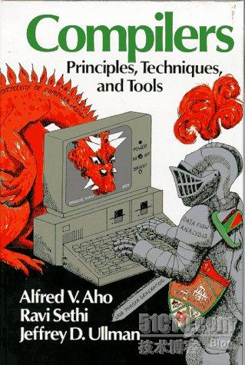
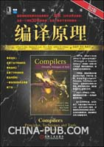
教材与参考书
教材：编译原理及实现. 孙悦红. 清华大学出版社.2011.
参考书：
1、龙书：
编译原理.(Compilers: Principles, Techniques, and Tools (2nd Edition)). (美) Alfred V.Aho Monica S.Lam Ravi Sethi Jeffrey D.Ullman著. 赵建华 郑滔 戴新宇译.机械工业出版社.2009.1

Slide 9
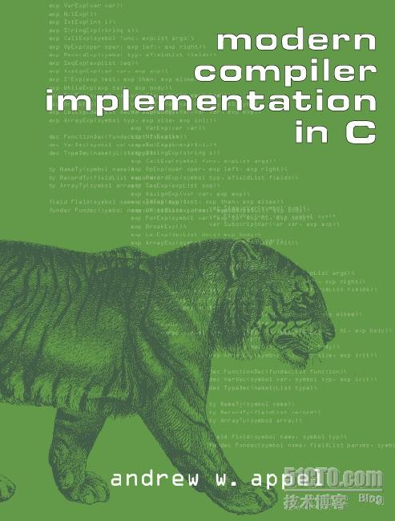
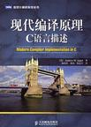
2、虎书：
现代编译原理-C语言描述(Modern Compiler Implementation in C). Andrew W.Appel.赵克佳,黄春,沈志宇 译.人民邮电出版社. 2006.4

Slide 10
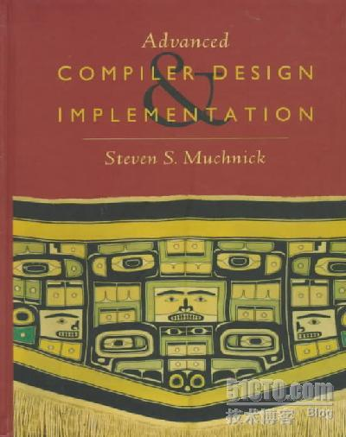

3、鲸书：
高级编译器设计与实现(Advanced Compiler Design and Implementation)（美）Steven S.Muchnick著. 赵克佳 ,沈志宇译. 机械工业出版社. 2005.7

Slide 11
课程考核
理论考试（50%）＋平时成绩(20%)＋实验成绩(30%)
理论考试：闭卷
平时成绩包括作业和课堂提问
实验成绩包括实验过程成绩（50%）和实验报告成绩(50%)
实验报告重点考查实验设计、实验调试记录、实验思考

Slide 12


Slide 13


